Slide 1
Über Inflation spielend lernen
by Werner Holzheu

Slide 2
Möglichkeiten des Einsatzes von Spielen
Elektronische Tools
Kartenspiele
und Inflation
Leanringapps
Quizlet
Educaplay
https://www.holzheu-schule.at/vwl-perspektiven-seminar-2023/
Kuhhandel und die Inflation

Slide 4
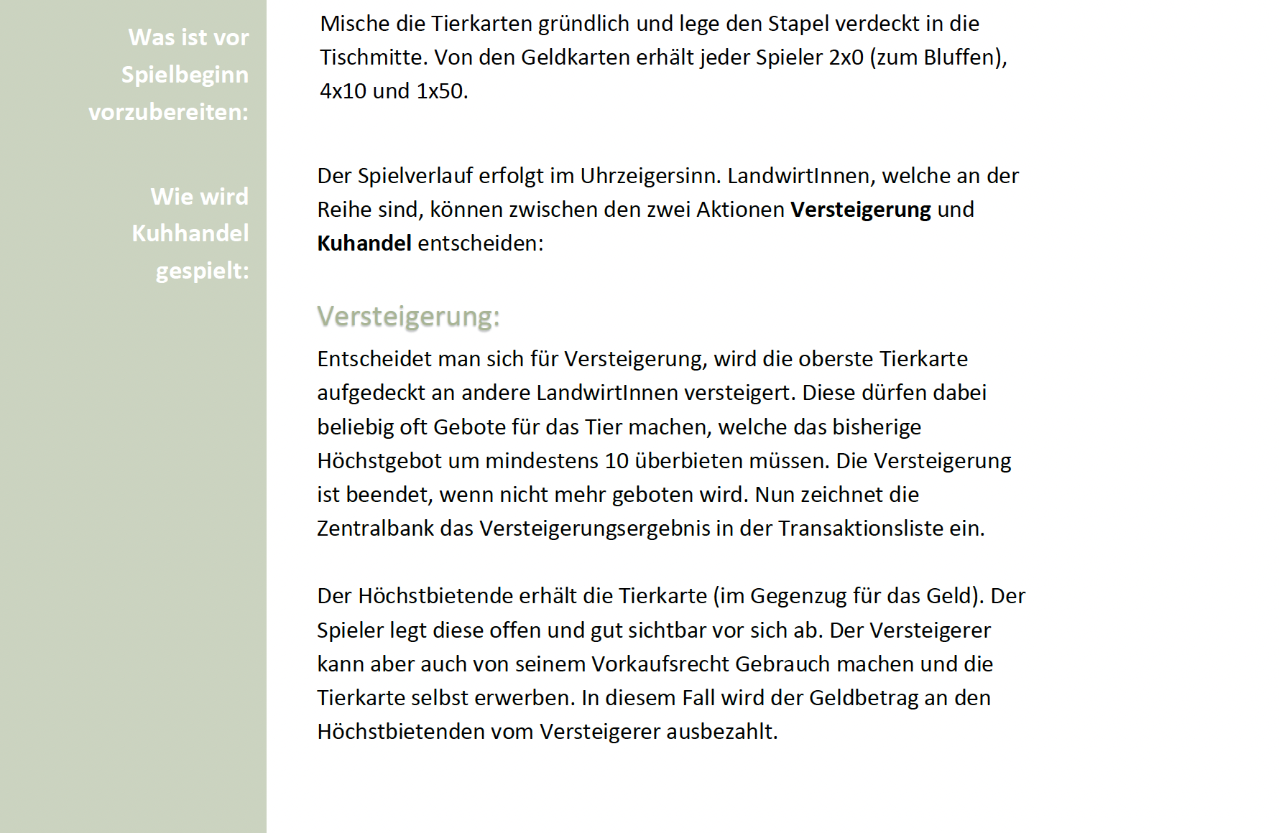
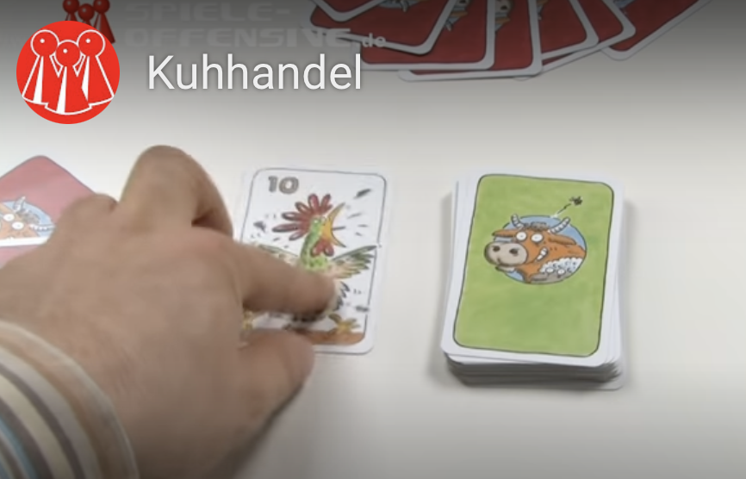
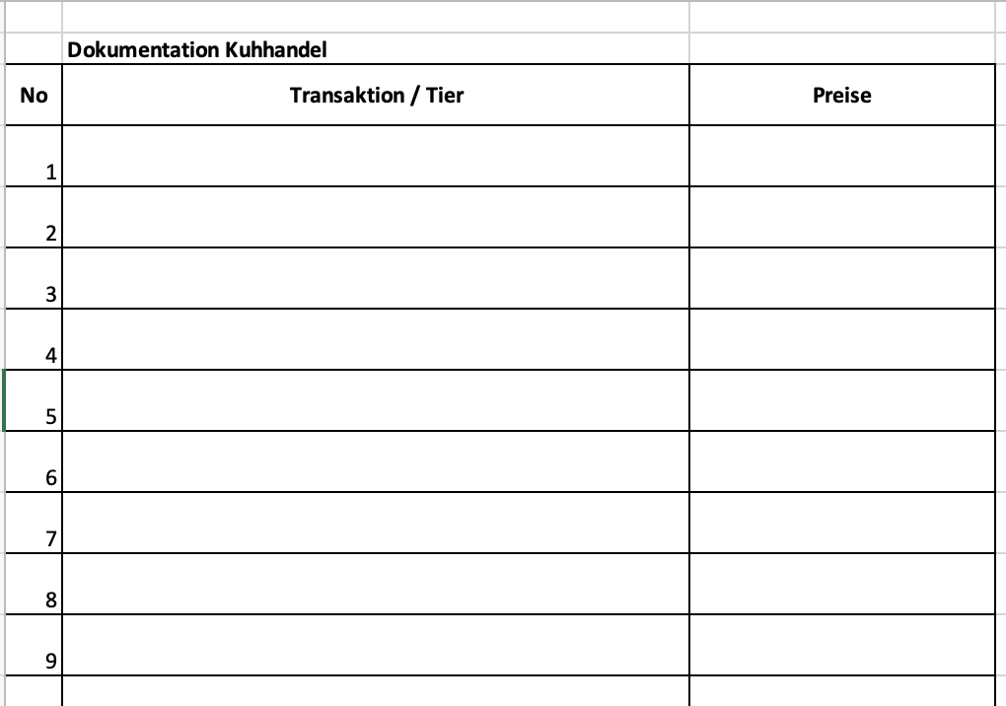

Slide 5
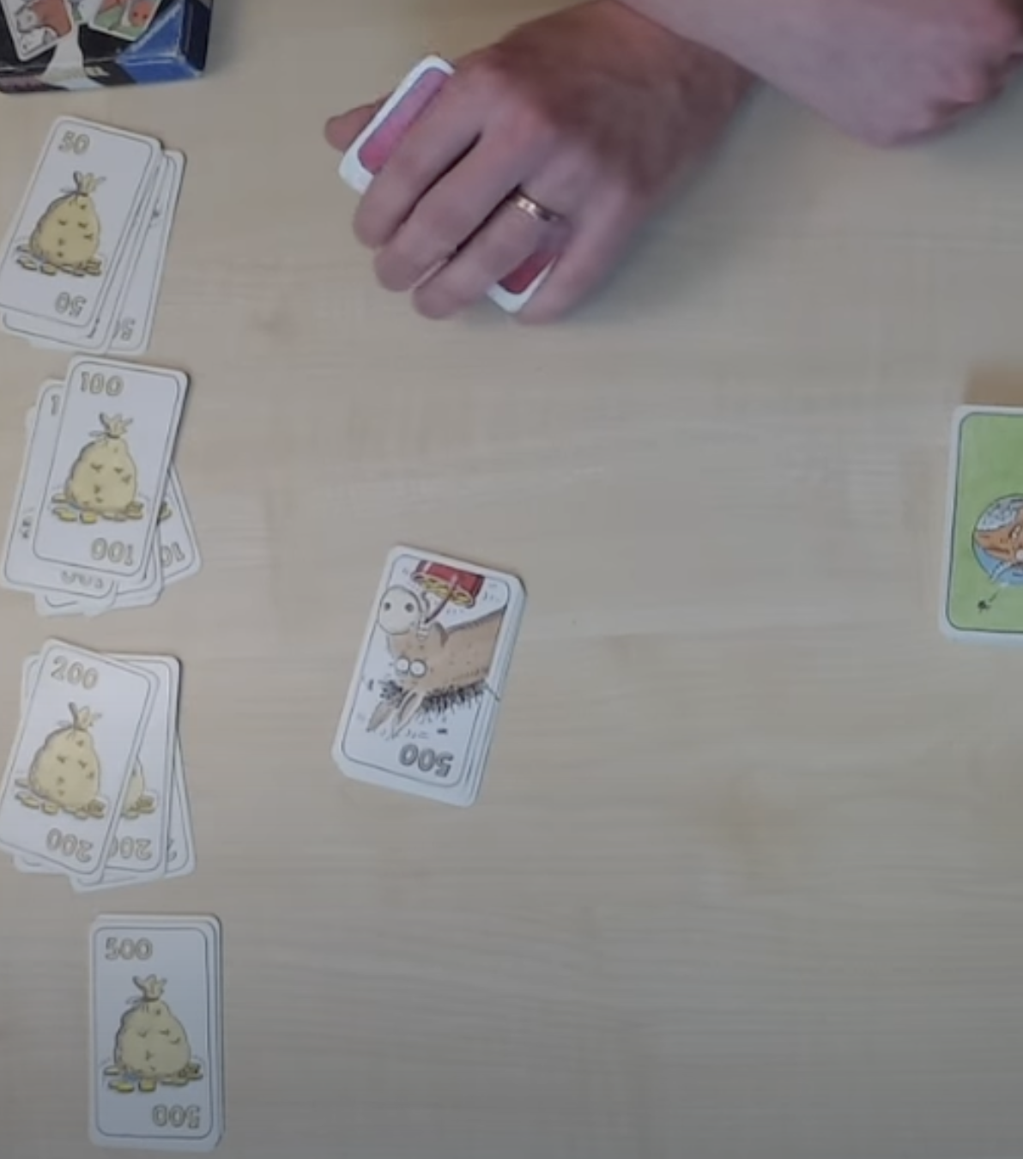

Slide 6
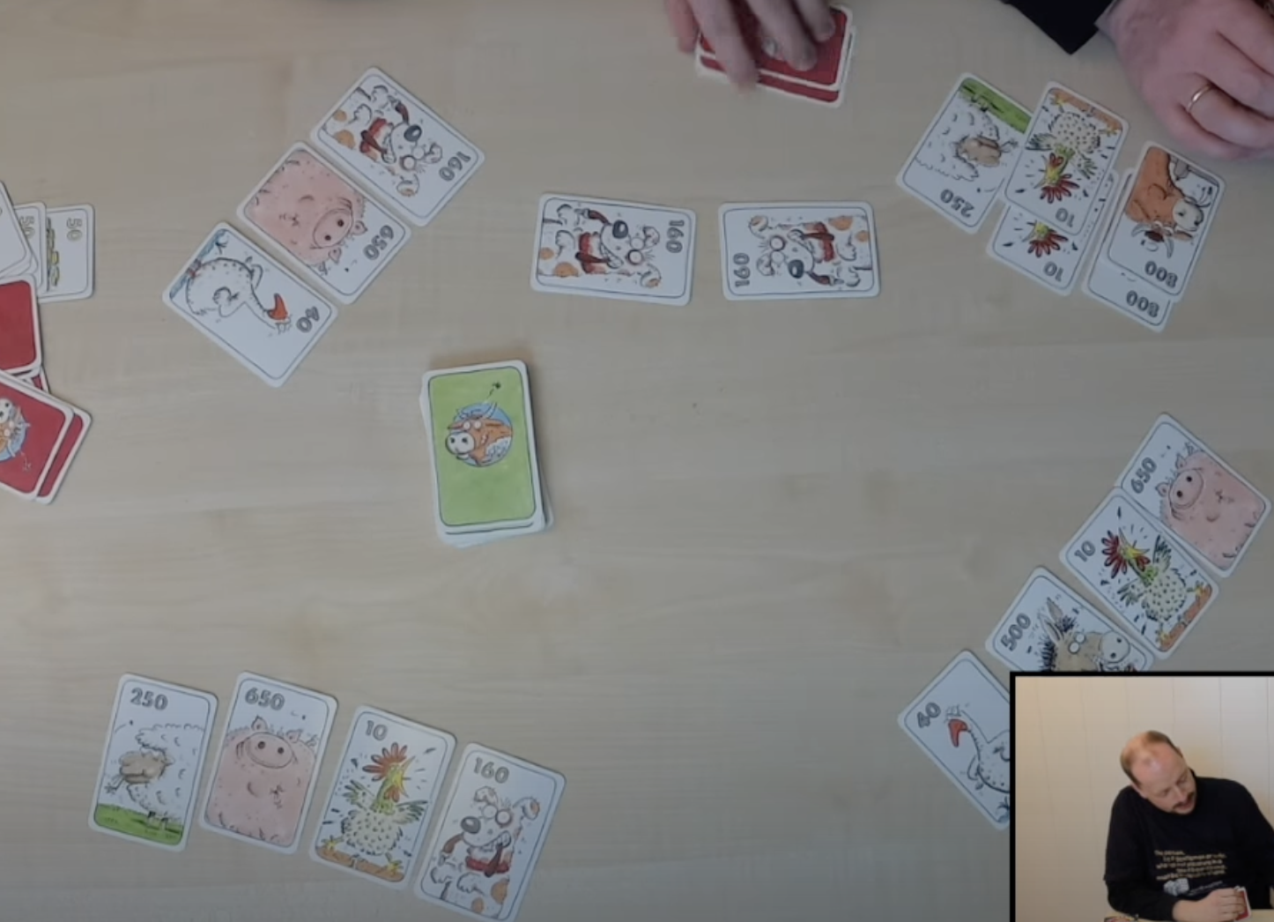

Slide 7
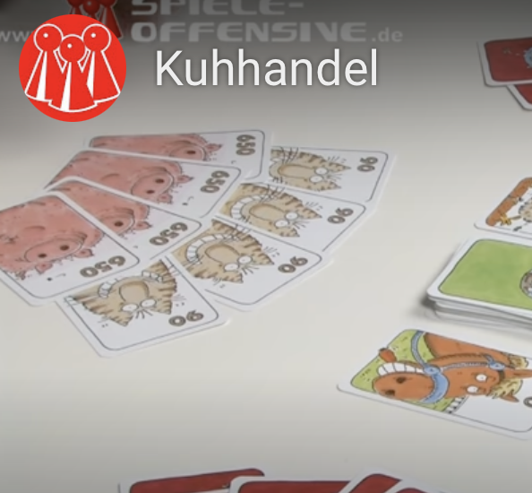

Slide 8
Quantitätstheorie des Geldes
Die Quantitätstheorie des Geldes von Irving Fisher ist ein fundamentales Konzept der Geldwirtschaft. Sie analysiert den Zusammenhang zwischen der Geldmenge und der Inflation.
Learning Video on Quantity Theory and the causes of Inflation:
https://www.youtube.com/watch?v=gi7jx5IJtik

Slide 9
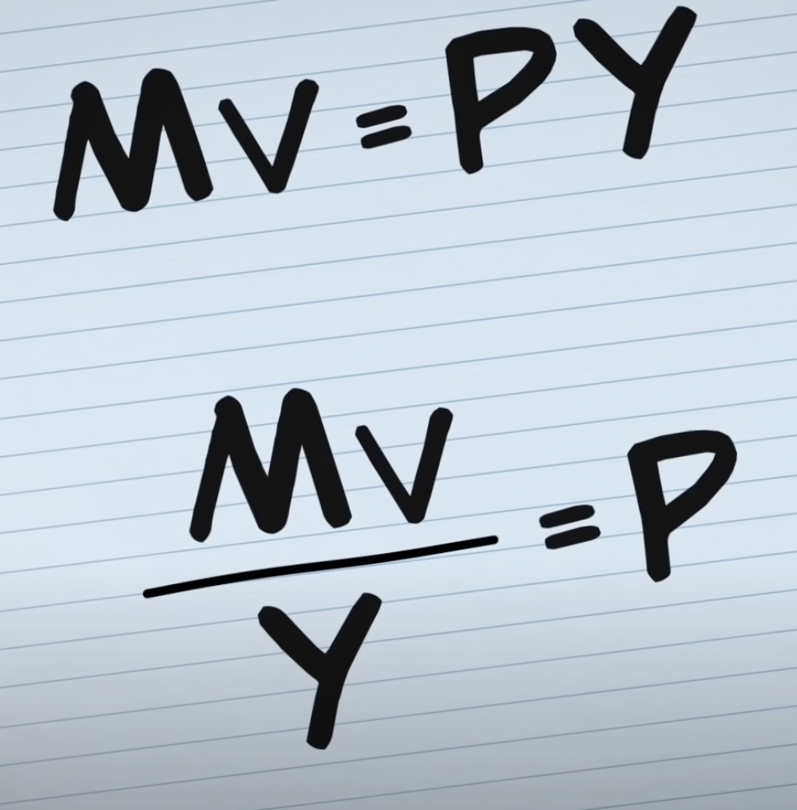
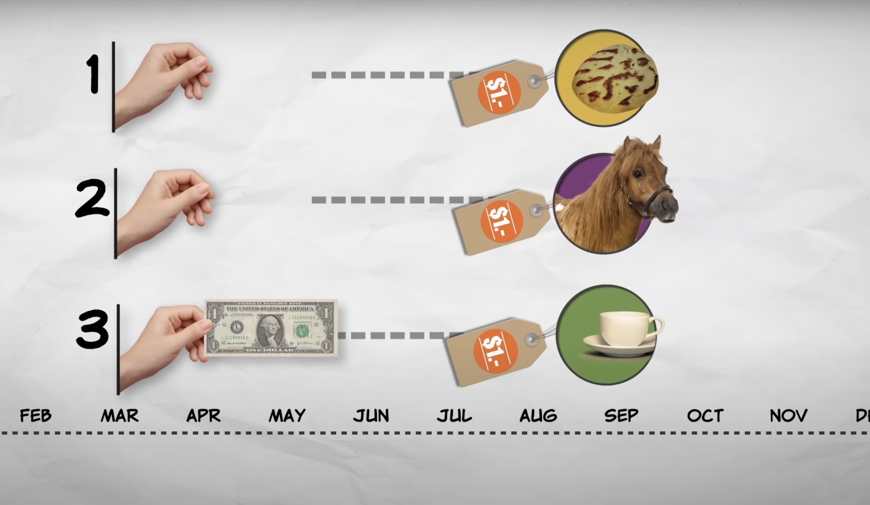
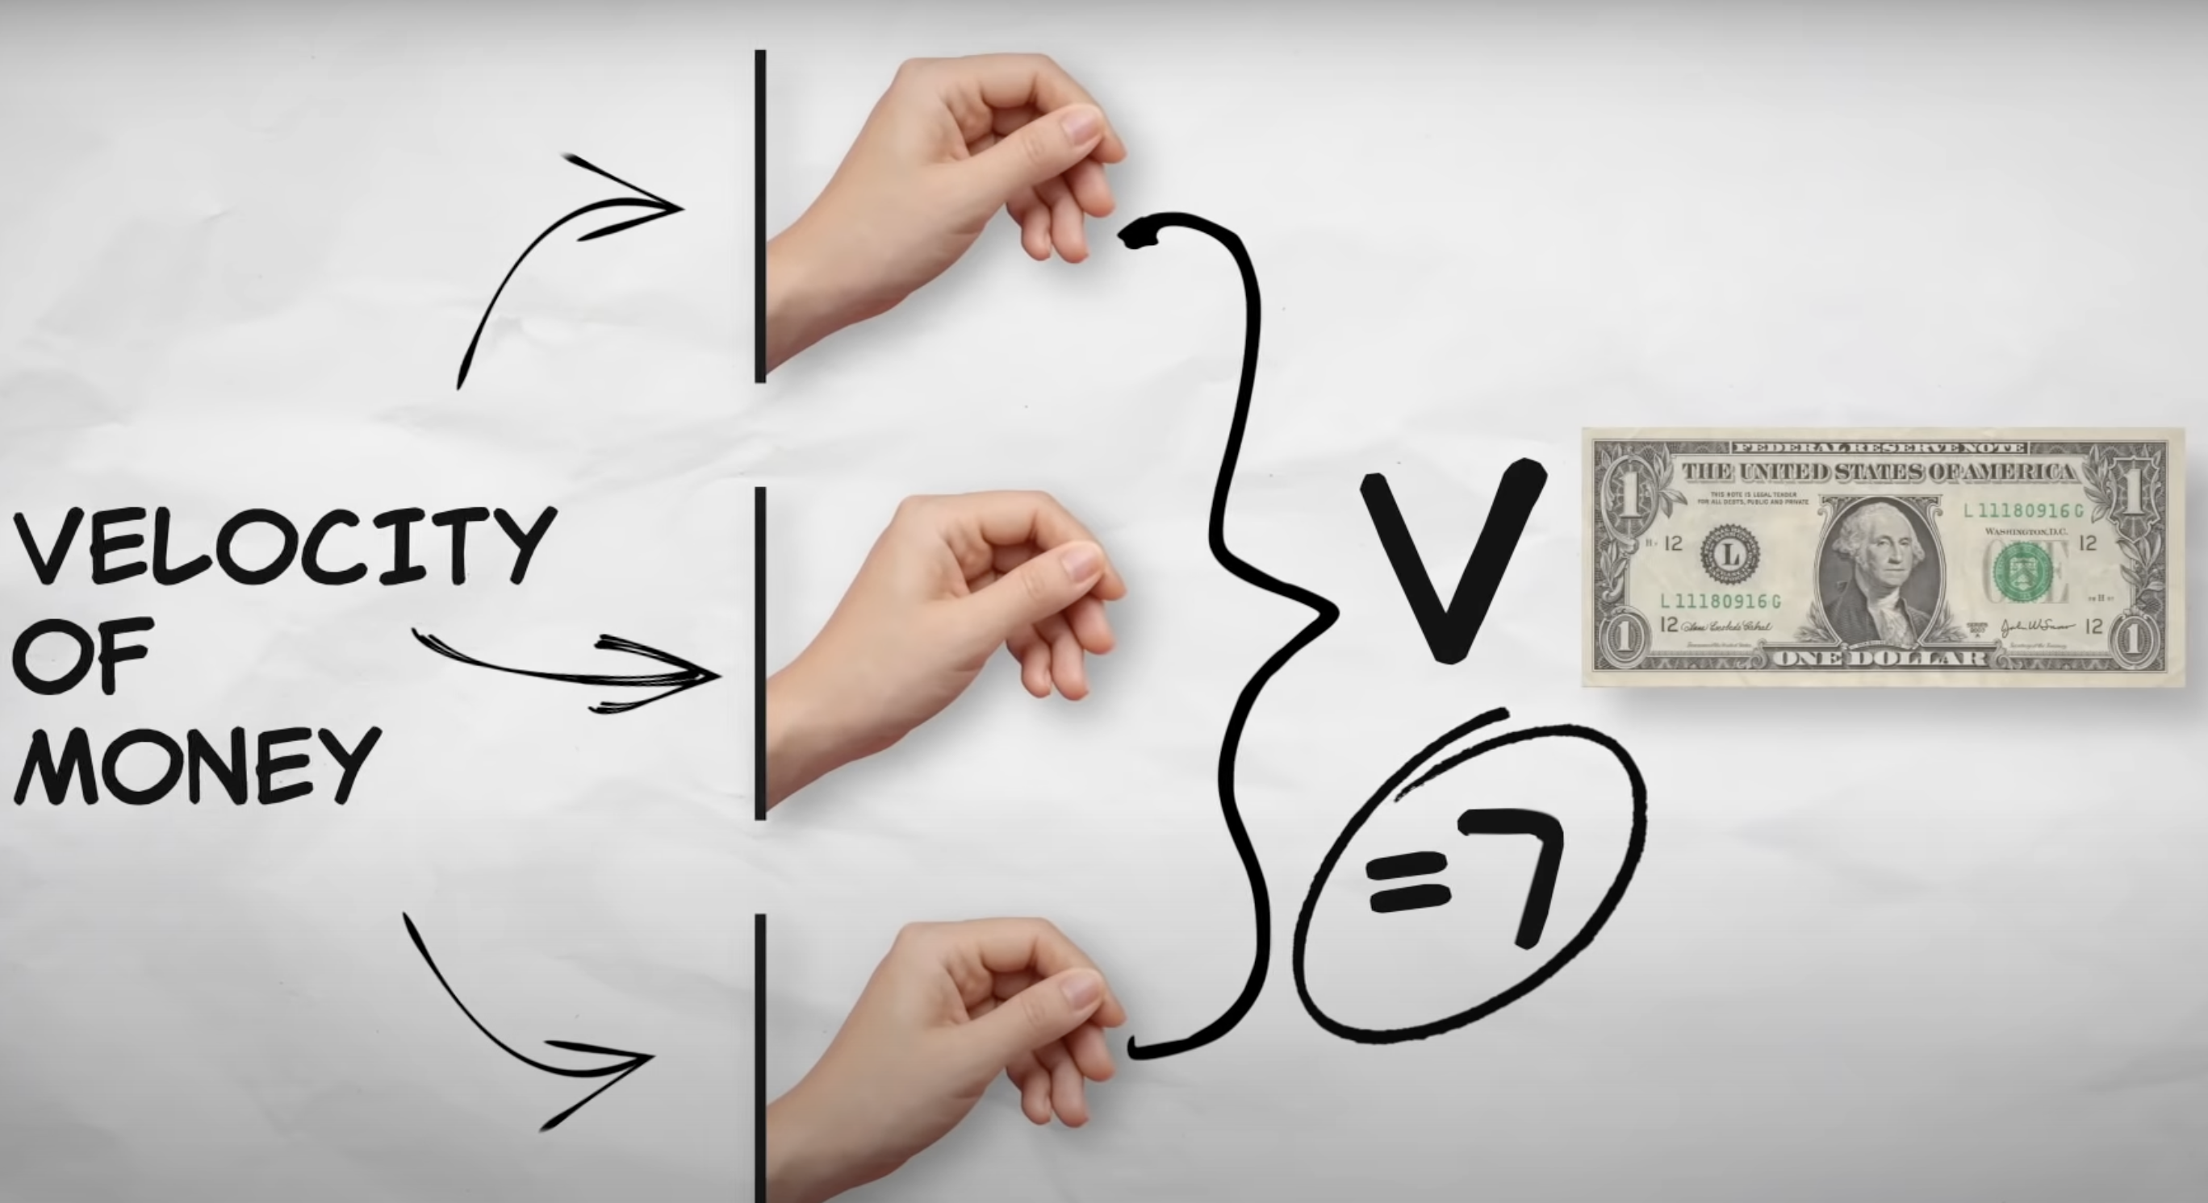
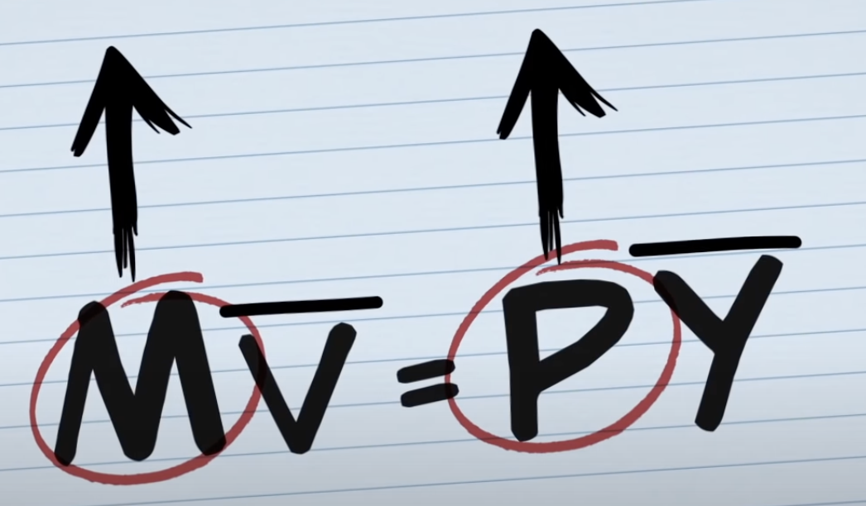
Einflussfaktoren aus der Quantitätsgleichung

Slide 10
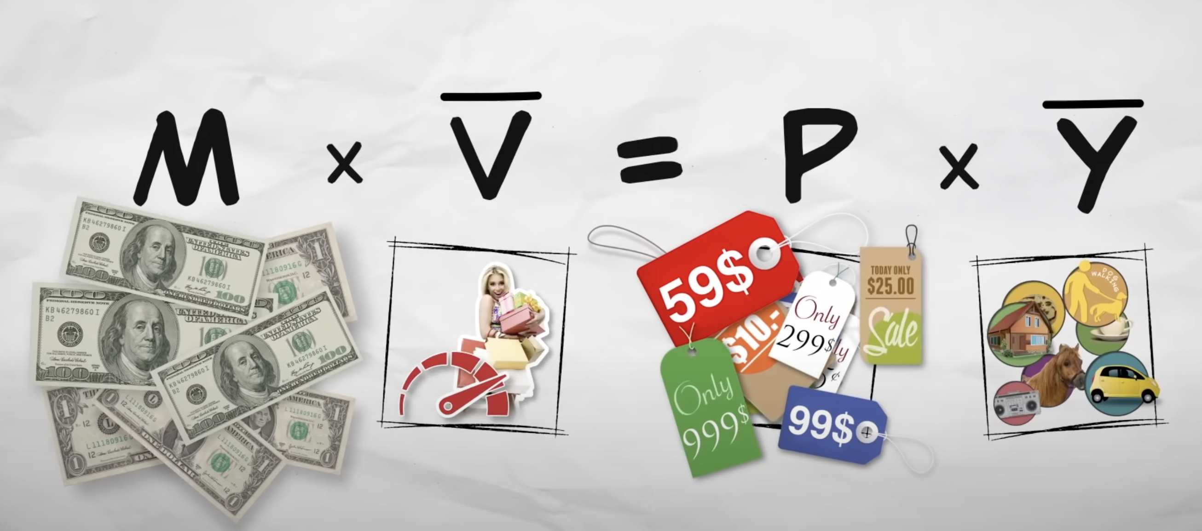
Quantitätstheorie des Geldes

Slide 11
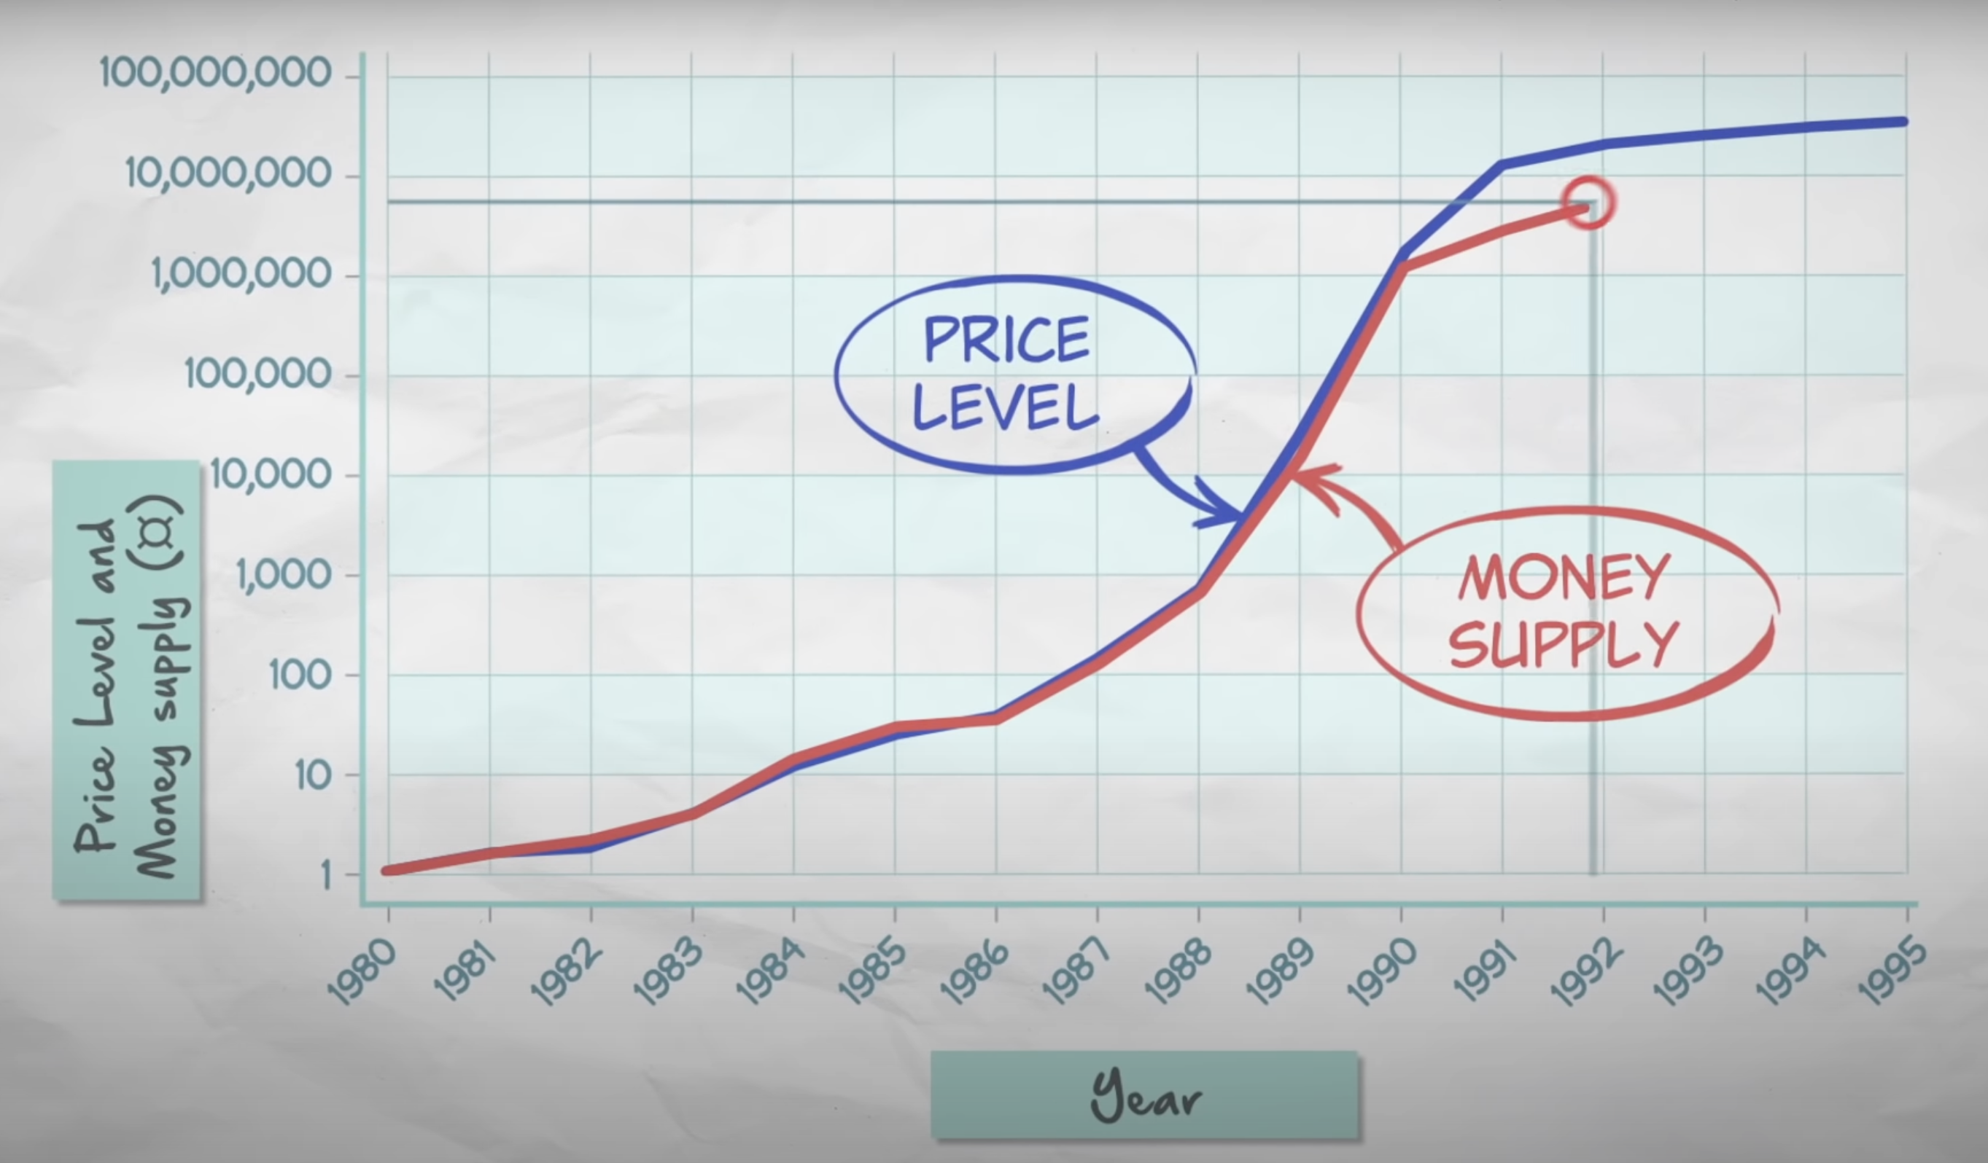
Gründe für Inflation in Peru in den 1990ern

Slide 12
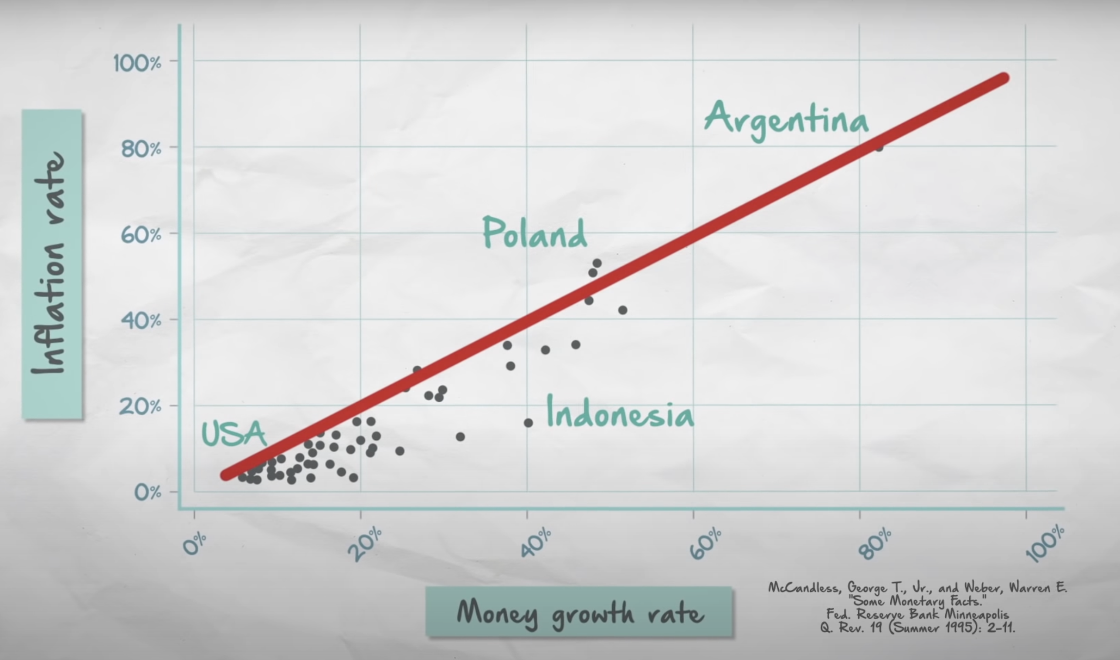
Gründe für Inflation: Zusammenhang zwischen Geldmengenwachstum und Inflationsrate

Slide 14
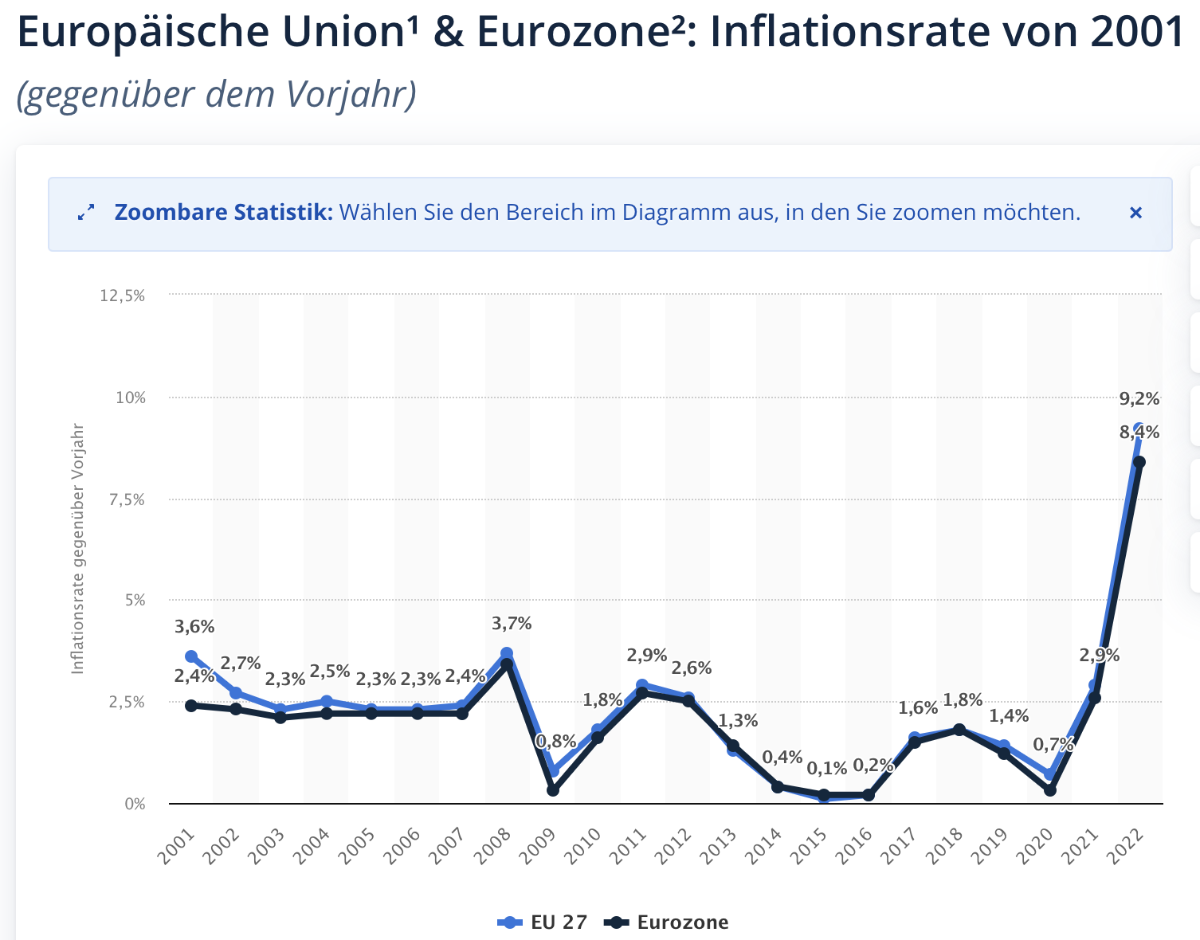
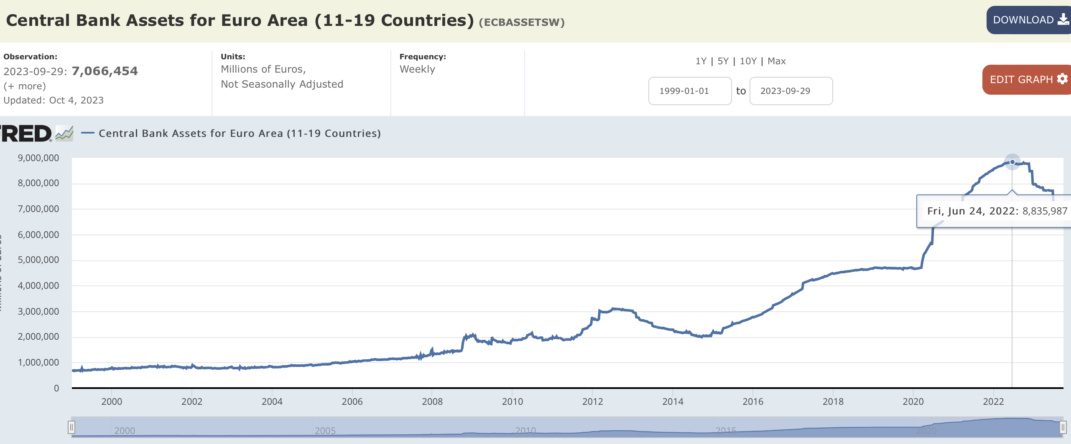
Bilanzsumme der EZB und Inflationsrate in der Eurozone seit 2000

Slide 15
Gründe für Inflation in Österreich?

Slide 16
Gruppenarbeitsphase zur Inflation
1
What is driving inflation in Austria (2019– 2023)?
2
Monetary Policy of the Eurosystem and OENB Balance sheet?
3
Is the quantity theory of money still alive?
4
Wie wird Inflation gemessen unter Berücksichtigung von Covid…?

